Slide 1
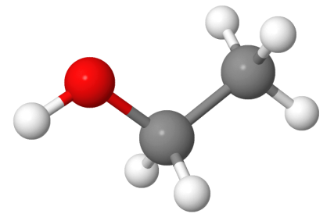
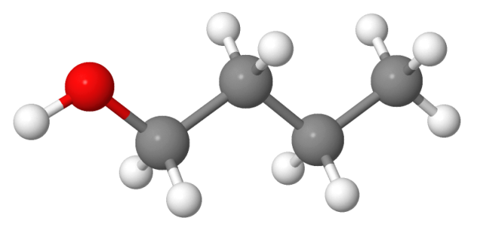
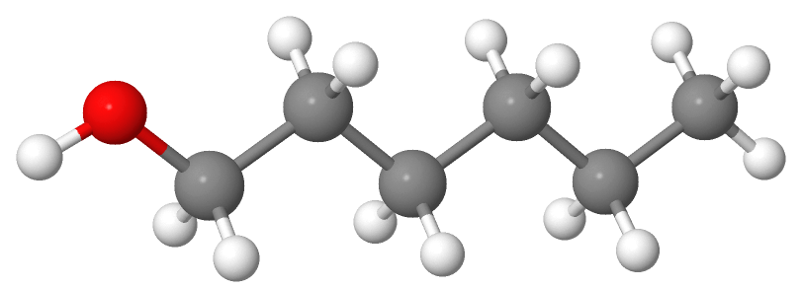
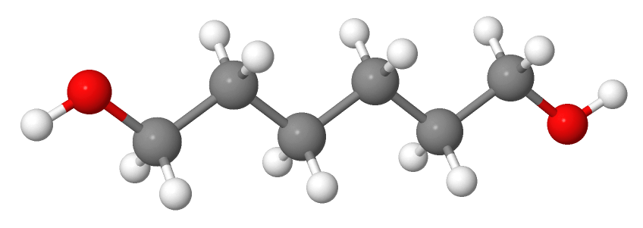
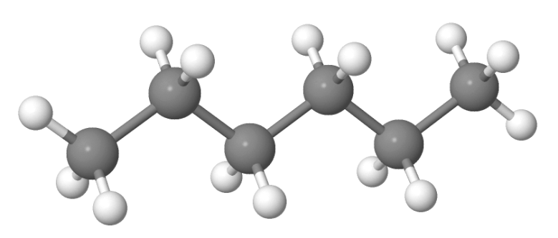
מסיסות במים
מסיס בכל יחס
73 גרם בליטר
5.9 גרם בליטר
0.0095 גרם בליטר 5000 גרם בליטר
© ד"ר גיא אשכנזי

Slide 2
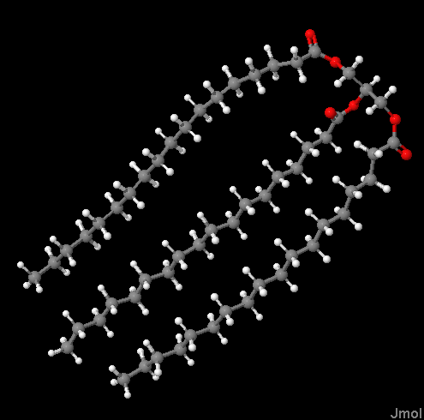
שומנים

Slide 3
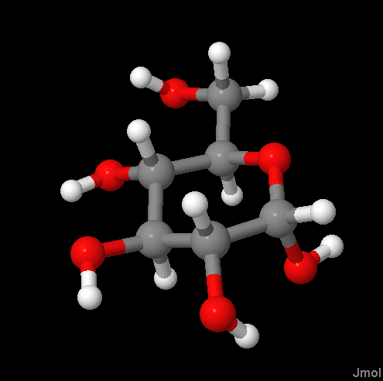
חד-סוכרים

Slide 4
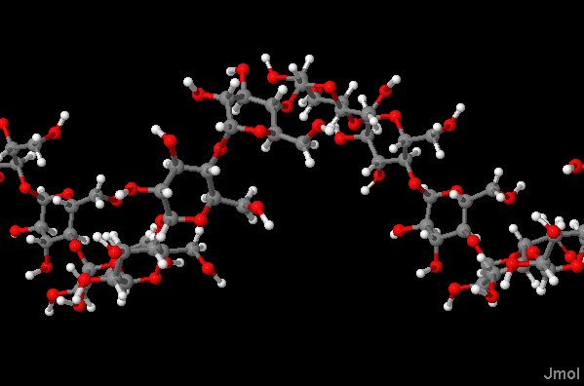
רב-סוכרים

Slide 5
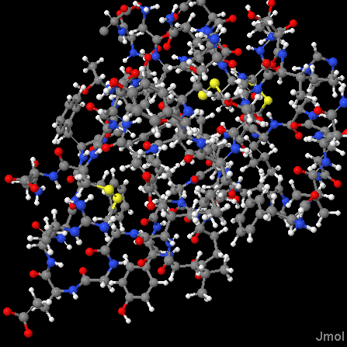
חלבונים

Slide 6
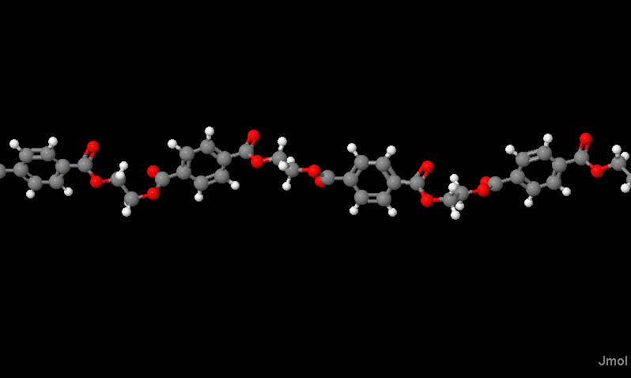
פולימרים

